Slide 1
עקביות ושמירת נתונים

Slide 2
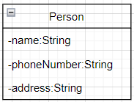
מושגים בסיסיים:
ORM(Object Relational Mapping)
שיטה להמרת אובייקטים לטבלאות (והפוך)
Name | phoneNumber | address

Slide 3
Hibernate
נוצרה בשנת 2001 .
מספקת מיפוי בין אובייקטים וטבלאות.
חוסכת מהמתכנת כתיבת שאילתות SQL בכך שהיא ממירה פקודות בjava לשאילתות.
קיימות ספריות נוספות למטרה זו:
MyBatis,Spring data JPA , etc..

Slide 4
איך זה עובד ?
מס' אנוטציות (@) שנפגוש:
Entity- השם אותו האובייקט בקוד שלנו מקבל.
Table- שם הטבלה אליה נקשר את האובייקט.
*נשים לב כי במקרים רבים השם יהיה דומה ואפילו זהה.
Id- שדה המוגדר להיות המפתח הראשי עבור טבלה מסויימת.
Column- שדה המוגדר להיות עמודה בטבלה בבסיס הנתונים שלנו.
GeneratorValue , Generic generator.

Slide 5
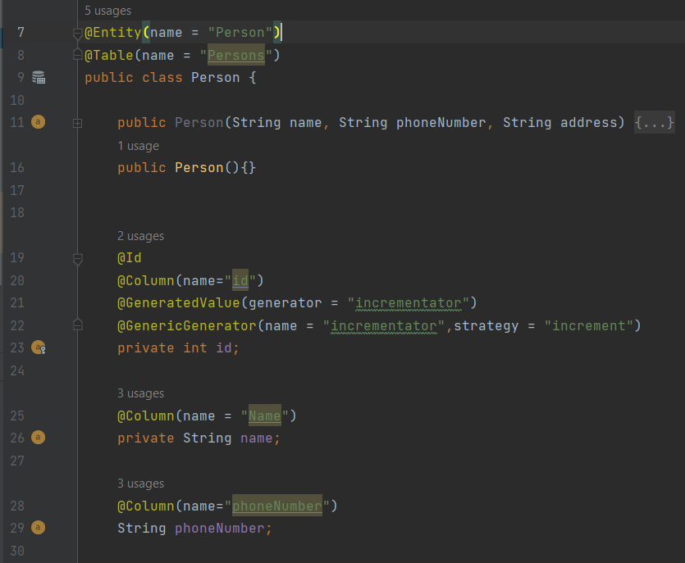

Slide 6
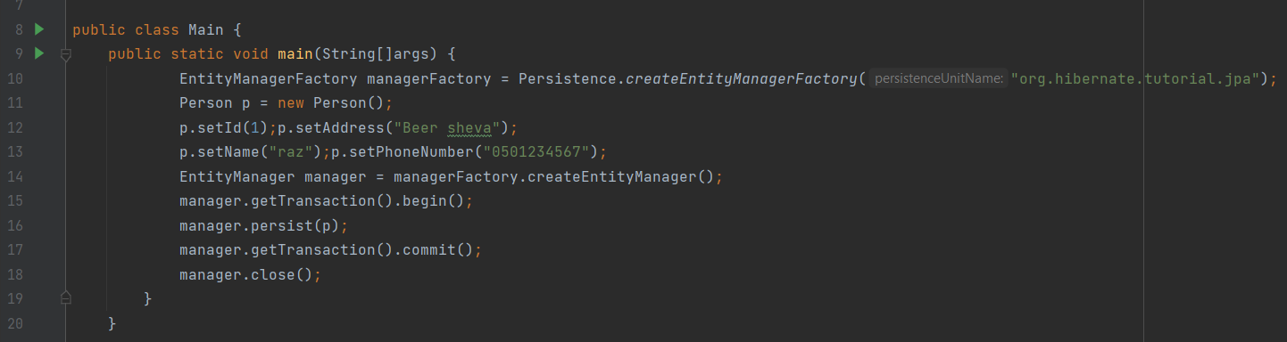
יצירת טיפוסים המנהלים את הישויות
(EntityManagerFactory , EntityManager)
יצירת הטיפוסים שאותם נרצה לגבות בבסיס הנתונים.
יצירת קשר לבסיס הנתונים , ביצוע הפעולה הנדרשת ( בדוגמה שלנו – שמירה).
חשוב מאוד! סגירת הקשר בסוף הפעולה.

Slide 7
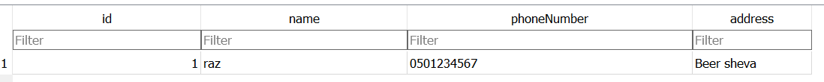
התוצאה:
למעשה Hibernate ייצר לבדו את הטבלה – ולא נאלצנו לכתוב שאילתת SQL כלל.
באותה הדרך ישנן פקודות רבות למחיקה,עדכון ועוד.
https://docs.oracle.com/javaee/7/api/javax/persistence/EntityManager.html

Slide 8
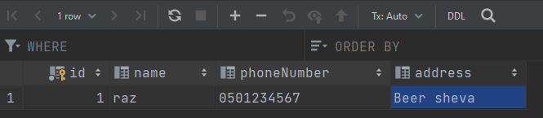
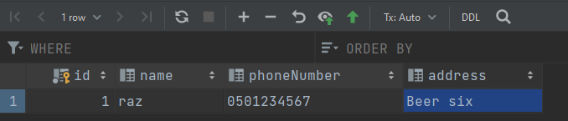
בקטנה על הממשק של Intellij:
רז עבר לגור בבאר שבע ואנו רוצים לעדכן את הפרטים שלו בטבלה.
ניתן לעשות זאת בפקודה כפי שראינו קודם, אך ישנה גם אפשרות לגשת ישירות אל הטבלה ולבצע זאת.

Slide 9
Dealing with hierarchy
ישנן מס' שיטות להתמודדות עם היררכיה:
Mapped superclass
Single Table
Joined Table
Table per class

Slide 10
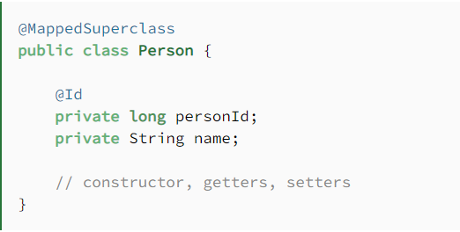
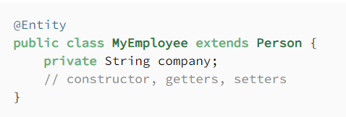
Mapped superclass
בשיטה זו למחלקת האב יש ייצוג רק בקוד ולא בטבלה.
נשים לב כי למחלקת האב Person אין אנוטציה של יישות (@Entity) ולכן היא לא תגובה בבסיס הנתונים.

Slide 11
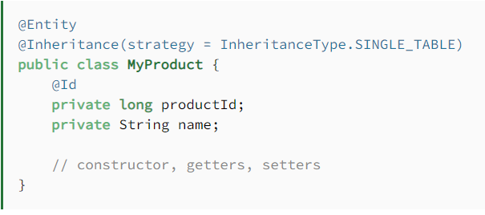
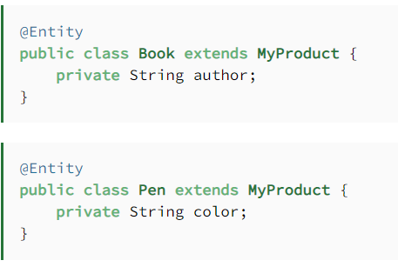
Single Table
בשיטה זו ניצור טבלה אחת לכל תתי הסוגים של המחלקה MyProduct. יתבצע איחוד שדות מכל תתי המחלקות – עבור כל שדה שלא מקבל ערך במחלקה תתבצע השמה של הערך Null.

Slide 12
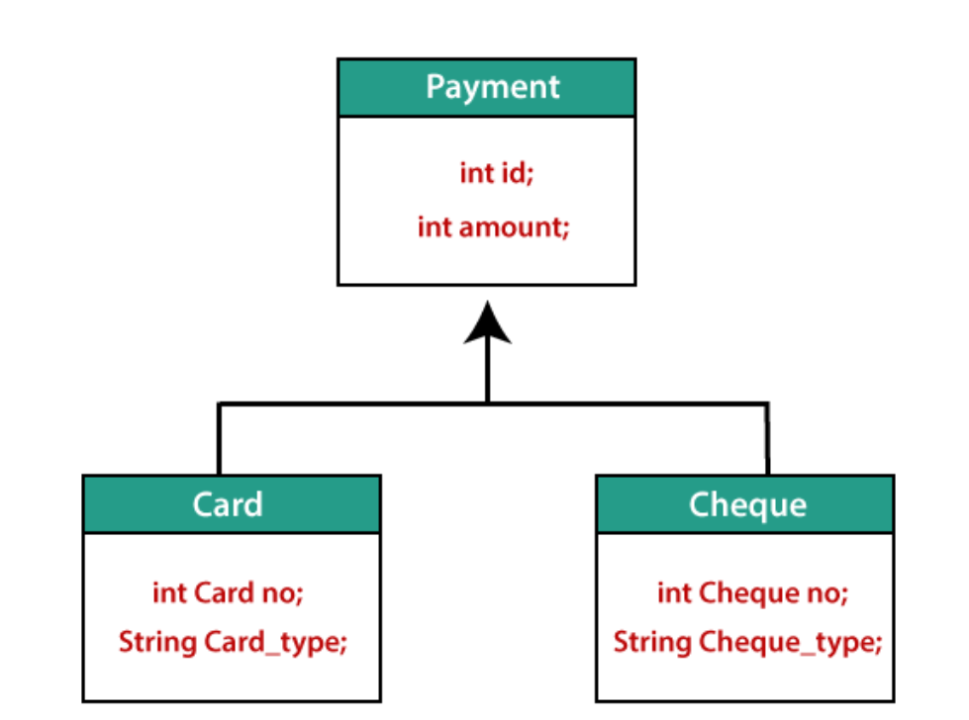
Joined Table
בשיטה זו נקבל 3 טבלאות – טבלה עבור מחלקת האב וטבלה עבור מחלקת הבן.
הטבלה במחלקת האב תכיל את כל השדות המשותפים לכל המחלקות.
הטבלאות במחלקות הבן יחזיקו את השדות הרלוונטים אך ורק להם כאשר מפתח הטבלה יהיה המפתח בטבלת האב.

Slide 13
Table per class
בשיטה זו נקבל שתי טבלאות – אחת עבור כל מחלקה יורשת. השדות של מחלקת האב יישבו בכל טבלה בנפרד ולמעשה לא תהיה טבלה עבור מחלקת האב.
נשים לב! בדומה לשיטה mapped superclass גם כאן למחלקת האב אין טבלה משלו.
אז מה ההבדל ?
בשיטה mapped superclass תכונות מחלקת האב לא נשמרות אך בשיטה Table per class התכונות נשמרות בטבלאות של מחלקות הבן.

Slide 14
Dealing with relations
@OneToOne
הכנסה של מזהה של האובייקט ה“חזק" לטבלה של האובייקט ה"חלש".
לדוגמה: בקשר מדינה – עיר בירה – נשמור מזהה של המדינה בטבלה של ערי בירה.
@ManyToOne
נכניס עבור הטבלה של הרבים את השדה המזהה של היחיד.
לדוגמה: מורה יכול להעביר כמה קורסים , אך קורס מועבר על ידי מרצה אחד.נשמור את המזהה של המורה בטבלת הקורסים.
@ManyToMany
ניצור טבלה שלישית המייצגת את הקשר בין שני האובייקטים.
לדוגמה: סטודנט יכול לקחת מס' קורסים,קורס יכול להילקח על ידי מס' סטודנטים.
ניצור טבלה שלישית ובה המפתח יהיה למעשה שילוב המפתחות מטבלת הסטודנטים וטבלת הקורסים.

Slide 15
סקר הוראה:
https://docs.google.com/forms/d/e/1FAIpQLSf6oHADCVcSDlNzuVOCzpLBBvfIA-hwaPLxAjYvU7FiGdh7IA/viewform?usp=sf_link

